Slide 1

bitcoin

Slide 2
What is Bitcoin?
מטבע וירטואלי הראשון שיצא
נשמר בארנק דיגיטלי
H
H
H

Slide 3
History of bitcoin
נוצר על ידי סטוסקי נקמוטו ב 2009
גג
ב-2010 השווי של מטבע אחד עמד על 10 שקלים. כיום מטבע אחד שווה כ27 אלף שקל

Slide 4
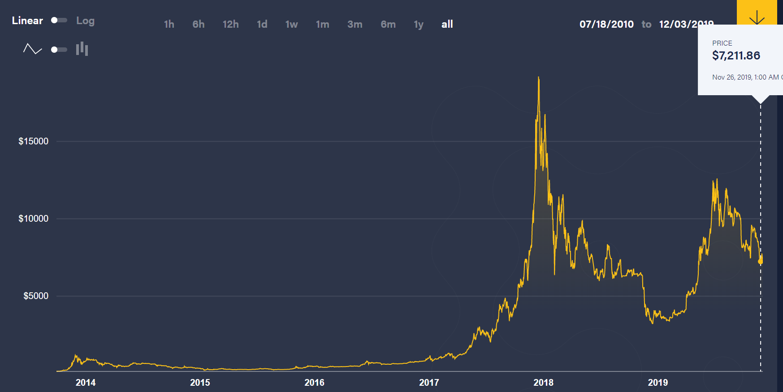
PRICE HISTORY CHART

